Slide 1

THƯ VIỆN TRƯỜNG THPT HOÀNG CẦU
GIỚI THIỆU SÁCH THÁNG 11
Chủ đề: “Chào mừng 33 năm ngày Nhà giáo Việt Nam 20/11”
Chào mừng kỷ niệm ngày nhà giáo Việt Nam 20/11, thư viện trường xin trân trọng giới thiệu tới quý thầy, cô và các em học sinh cuốn sách: “36 gương mặt nhà giáo tiêu biểu Thăng Long Hà Nội”
“Thầy Cô như một con đò
Trở khách qua sông rồi trở lại
Chúng em đi là đi mãi mãi
Vẫn hẹn ngày về thăm bến đò xưa”

Slide 2
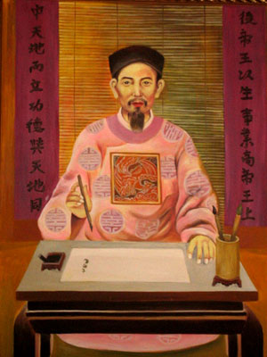
THƯ VIỆN TRƯỜNG THPT HOÀNG CẦU
GIỚI THIỆU SÁCH THÁNG 11
Chủ đề: “Chào mừng 33 năm ngày Nhà giáo Việt Nam 20/11”
THẦY CHU VĂN AN
Chu Văn An cũng được gọi là Chu An, Chu Văn Trình, tự là Lịnh Triệt, hiệu là Tiểu Ẩn, người thôn Văn, xã Quang Liệt, huyện Thanh Đàm (nay là Thanh Trì, Hà Nội).
Khi ông mất được triều đình truy tặng tước Văn Trình Công (cái tên Chu Văn Trình là do sự ân tặng này).
Ông được ban tên thụy là Khanh Tiết và được thờ ở Văn Miếu.
Con người và sự nghiệp của Chu Văn An, có thể khái quát qua một vài nét lớn:
Một vị đại thần cương trực.
Một học giả chân nho.
Một nhà thơ trong sáng.
Một người thầy toàn vẹn.

Slide 3
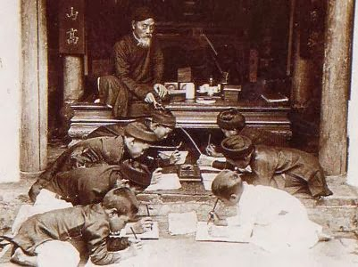
THƯ VIỆN TRƯỜNG THPT HOÀNG CẦU
GIỚI THIỆU SÁCH THÁNG 11
Chủ đề: “Chào mừng 33 năm ngày Nhà giáo Việt Nam 20/11”
THẦY GIÁO NGUYỄN PHI KHANH
Nguyễn Phi Khanh quê gốc ở xã Chi Ngại, huyện Phượng Sơn (nay là Chí Linh, Hải Dương). Nhưng ông đã rời quê, về Nhị Khê (nay thuộc huyện Thường Tín, Hà Nội), lập nên dòng họ Nguyễn ở đây.
Theo lời ghi chú của Phan Huy Chú trong sách Lịch triều Hiến chương , nếu đúng thì bà Trần Thị Thái đã sinh ra Nguyễn Trãi trên đất Nhị Khê này.
Thầy Phi Khanh nổi tiếng hay chữ, dạy giỏi. Nhưng đời sống của gia đình thầy rất thanh bạch, đạm bạc. Mà thầy không chịu nhận lễ lạt của học trò bao giờ.

Slide 4
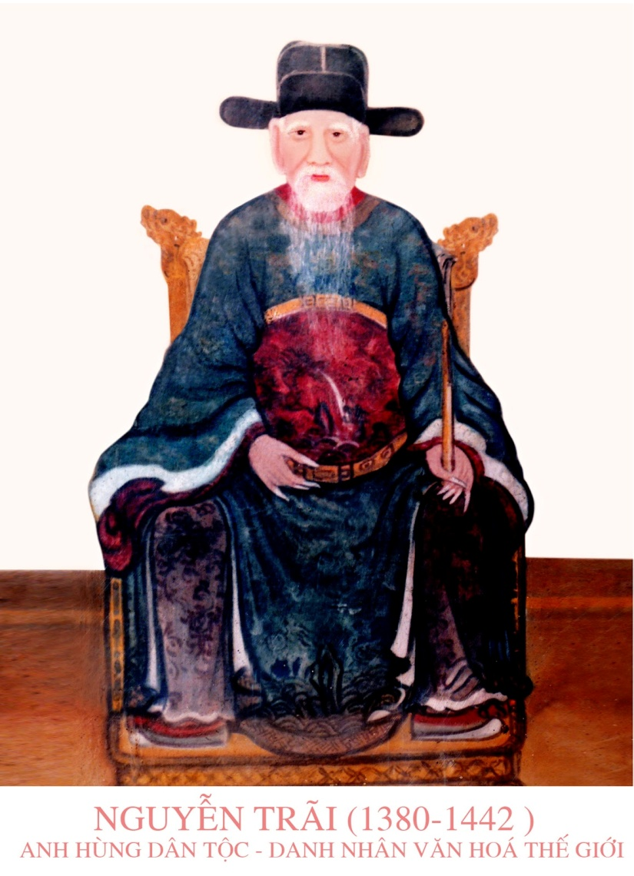
THƯ VIỆN TRƯỜNG THPT HOÀNG CẦU
GIỚI THIỆU SÁCH THÁNG 11
Chủ đề: “Chào mừng ngày Nhà giáo Việt Nam 20/11”
THẦY NGUYỄN TRÃI
(1380-1442)
Ông có hiệu là Ức Trai, là con của ông Nguyễn Phi Khanh và Bà Trần Thị Thái.
Hiện vẫn chưa xác minh được chính thức là Nguyễn Trãi đến với Lê Lợi trong khoảng thời gian nào.
Tham gia khởi nghĩa Lam Sơn, ông đã dâng chiến lược Bình Ngô sách giúp việc quân, thảo thư từ giao thiệp với quân Minh, kiên trì chiến lược tâm công cho đến khi khởi nghĩa thắng lợi.
Tập Quân trung từ mệnh tập (gồm các thư từ gửi cho các tướng tá nhà Minh trong cả thời gian kháng chiến) chứng tỏ một tầm nhìn xa rộng, biết địch, biết mình vời trình độ ngoại giao, quân sự khôn khéo.

Slide 5
THƯ VIỆN TRƯỜNG THPT HOÀNG CẦU
GIỚI THIỆU SÁCH THÁNG 11
Chủ đề: “Chào mừng 33 năm ngày Nhà giáo Việt Nam 20/11”
THẦY NGUYỄN TRÃI
(1380-1442)
Hãy còn ít ý kiến trao đổi về Nguyễn Trãi với tư cách là một nhà giáo dục. Song thực ra phải thấy Nguyễn Trãi đúng là một thầy giáo, mà lại là một thầy giáo đa năng.
Người thầy chỉ đại việc giáo dục cho cả nước.
Người giáo viên mẫu giáo.
Người thầy dạy lễ nhạc.
Thầy dạy đạo đức.
Nguyễn Trãi xứng đáng là người thầy, là nhà giáo dục Việt Nam trong cả phạm vi học thuật và phạm vi đời sống bình thường. Vị trí ấy của ông là một vị trí danh dự.

Slide 6
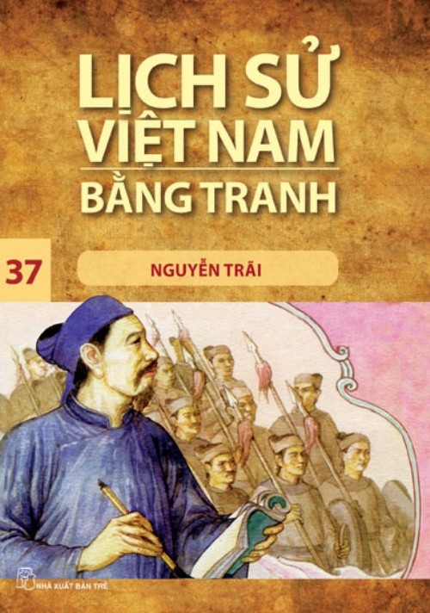
THƯ VIỆN TRƯỜNG THPT HOÀNG CẦU
GIỚI THIỆU SÁCH THÁNG 11
Chủ đề: “Chào mừng 33 năm ngày Nhà giáo Việt Nam 20/11”
Ngoài ra các nhân vật trong Lịch sử Việt Nam còn được thể hiện bằng tranh ngắn gọn và xúc tích trong những cuốn “Lịch sử Việt Nam bằng tranh” tại Thư viện trường THPT Hoàng Cầu.
Kính mời các thầy, cô và các em học sinh đón đọc.

Slide 7
THƯ VIỆN TRƯỜNG THPT HOÀNG CẦU
GIỚI THIỆU SÁCH THÁNG 11
Chủ đề: “Chào mừng 33 năm ngày Nhà giáo Việt Nam 20/11”
Bằng ngôn từ mộc mạc, dễ hiểu với lối kể chuyện nhẹ nhàng, quyển sách“36 gương mặt nhà giáo tiêu biểu Thăng Long – Hà Nội” mang đến cho người đọc những tư liệu lịch sử về những con người đã có những đóng góp lớn lao cho nền giáo dục nước nhà.
Thư viện trường THPT Hoàng Cầu xin giới thiệu đến bạn đọc!

Slide 8


THƯ VIỆN TRƯỜNG THPT HOÀNG CẦU
XIN CHÂN THÀNH CẢM ƠN
Các thầy, cô giáo và các em học sinh
Xin gửi tới các thầy, cô giáo và các em học sinh lời chúc tốt đẹp nhất

